Slide 1


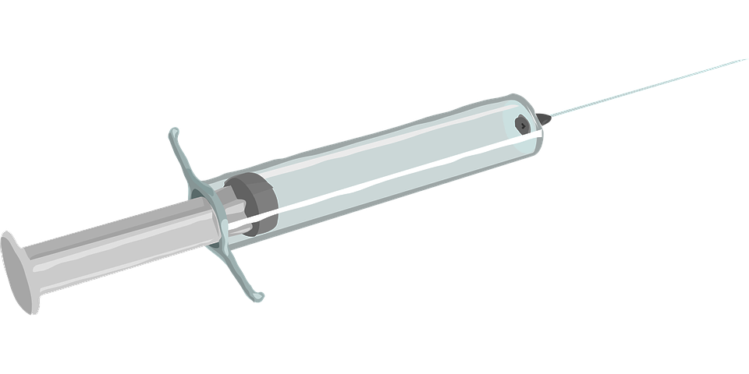





Tiêu Diệt Virut

Slide 2



3
2
4
1

Slide 3


Câu hỏi
15
14
13
12
11
10
9
8
7
6
5
4
3
2
1
0
Bài trước em đã học bài gì?
Thực hành mua bán hàng hóa

Slide 4
Câu hỏi
15
14
13
12
11
10
9
8
7
6
5
4
3
2
1
0
Khi mua hàng hóa em cần quan tâm
điều gì?
A. Chất lượng
B. Giá cả
C. Cả A và B

Slide 5
Câu hỏi
15
Chẳng phải chim
Mà bay trên trời
Chở được nhiều người
Đi khắp mọi nơi
Là cái gì?
14
13
12
11
10
9
8
7
6
5
4
3
2
1
0
Đáp án: Máy bay

Slide 6
Câu hỏi
15
14
13
12
11
10
9
8
7
6
5
4
3
2
1
0
Con gì vượt sóng ra khơi
Năm châu, bốn biển tới chơi khắp vùng?
Đáp án: Con tàu

Slide 7





Chủ đề 3: Cộng đồng địa phương
Bài 13: Hoạt động giao thông

Slide 8


  Tiết 1

Slide 9

Hoạt động mở đầu

Slide 10

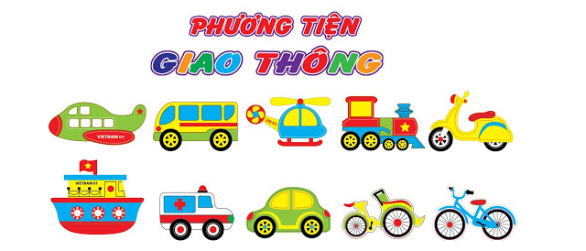
1. Hàng ngày em thường sử dụng phương tiện giao thông nào?
Notes:
Bài giảng thiết kế bởi: Hương Thảo - tranthao121004@gmail.com

Slide 11
Hoạt động khám phá

Slide 12

Hằng ngày em đến trường bằng phương tiện giao thông nào?

Slide 13


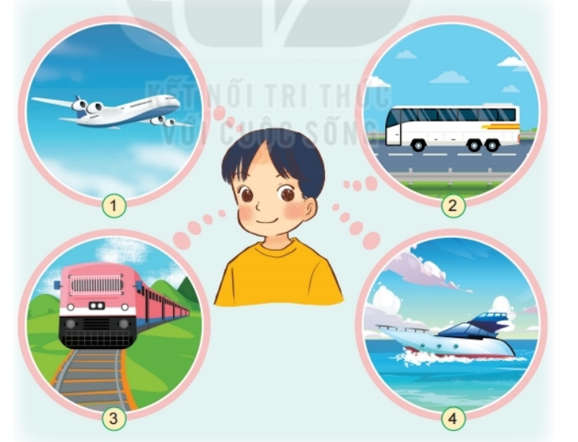
1. Kể tên các phương tiện giao thông Minh sử dụng khi đi du lịch cùng gia đình?
Máy bay
Xe khách
Tàu hỏa
Du thuyền
Notes:
Bài giảng thiết kế bởi: Hương Thảo - tranthao121004@gmail.com

Slide 14
1. Kể tên các phương tiện giao thông Minh sử dụng khi đi du lịch cùng gia đình?
Phương tiện nào đi trên đường sắt?
Phương tiện nào bay trên trời?
Notes:
Bài giảng thiết kế bởi: Hương Thảo - tranthao121004@gmail.com

Slide 15
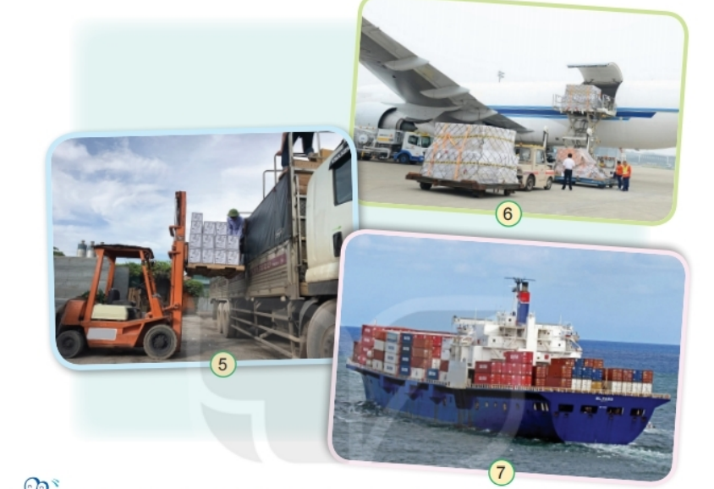
Các phương tiện giao thông có tiện ích nào?
Máy bay có khoang chứa đồ
Xe tải có thùng để chở hàng
Thuyền để chở hàng hóa
Notes:
Bài giảng thiết kế bởi: Hương Thảo - tranthao121004@gmail.com

Slide 16


Kết luận
Phương tiện giao thông giúp con người di chuyển nhanh hơn và vận chuyển hàng hóa đi khắp nơi.
Notes:
Bài giảng thiết kế bởi: Hương Thảo - tranthao121004@gmail.com
16

Slide 17
Hoạt động thực hành

Slide 18
Abc
Trò chơi: Thi kể tên các phương tiện giao thông
STT | Đường bộ | Đường hàng không | Đường sắt | Đường thủy
1 | Xe máy | Máy bay | Tàu hỏa | Thuyền
2 | Xe đạp | Trực thăng |  | Bè
3 | Ô tô |  |  | Ca nô
STT | Đường bộ | Đường hàng không | Đường sắt | Đường thủy
1
2
3
Notes:
Bài giảng thiết kế bởi: Hương Thảo - tranthao121004@gmail.com

Slide 19
Hoạt động vận dụng

Slide 20
1. Ở địa phương em có các phương tiện giao thông nào?
2. Các phương tiện giao thông đó xem lại lợi ích gì cho người dân
Notes:
Bài giảng thiết kế bởi: Hương Thảo - tranthao121004@gmail.com

Slide 21

Notes:
Bài giảng thiết kế bởi: Hương Thảo - tranthao121004@gmail.com

Slide 22

  Tiết 2
Notes:
Bài giảng thiết kế bởi: Hương Thảo - tranthao121004@gmail.com

Slide 23
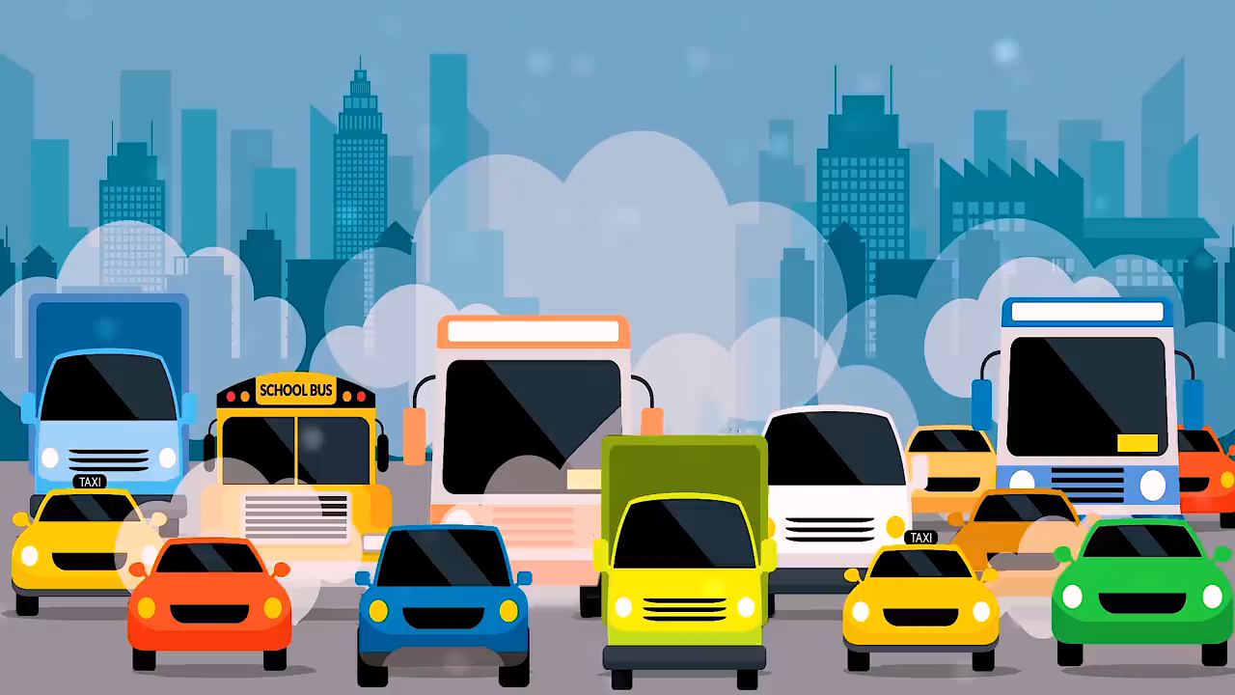
Khởi động
Notes:
Bài giảng thiết kế bởi: Hương Thảo - tranthao121004@gmail.com

Slide 24
Hoạt động khám phá

Slide 25
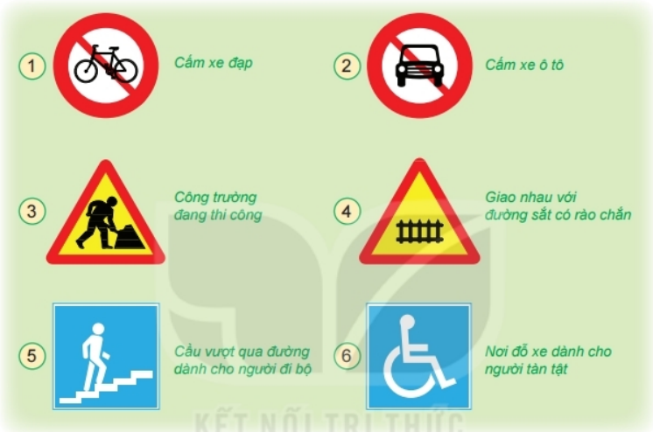
Nói tên và ý nghĩa các biển báo giao thông

Slide 26
Biển báo cấm
Biển báo nguy hiểm
Biển báo chỉ dẫn
Phân loại các biển báo giao thông vào các nhóm phù hợp
Notes:
Bài giảng thiết kế bởi: Hương Thảo - tranthao121004@gmail.com

Slide 27
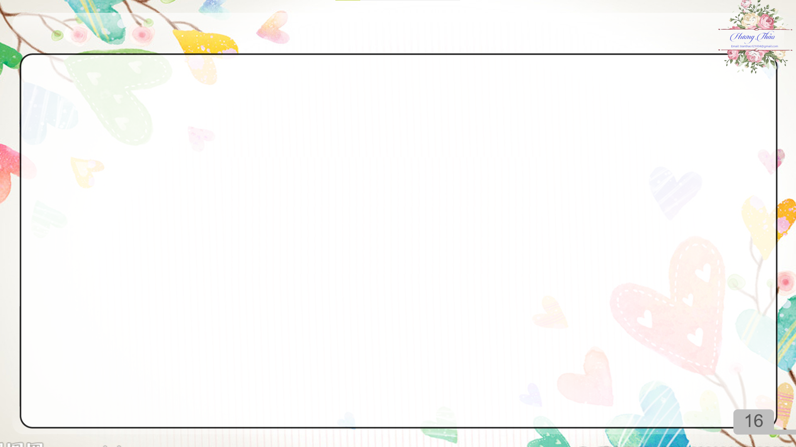
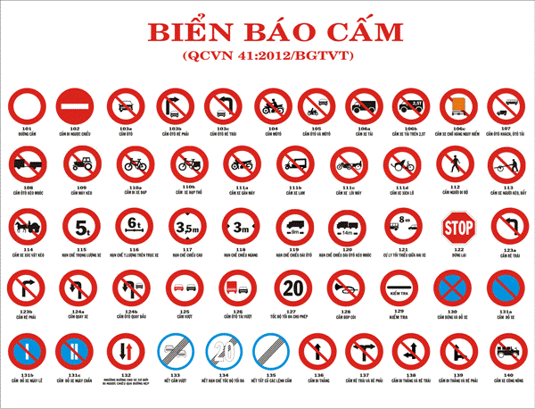
Loại biển báo nào thường có hình tròn viền đỏ
Notes:
Bài giảng thiết kế bởi: Hương Thảo - tranthao121004@gmail.com

Slide 28
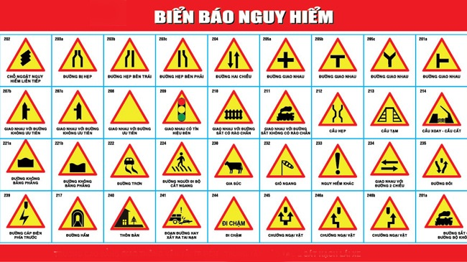
Loại biển báo nào thường có hình tam giác viền đỏ
Notes:
Bài giảng thiết kế bởi: Hương Thảo - tranthao121004@gmail.com

Slide 29
Hoạt động thực hành

Slide 30

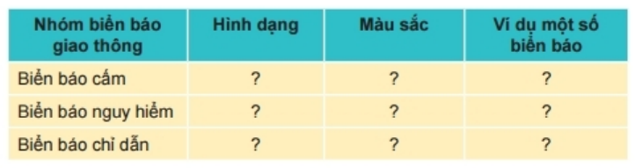



Hoàn thành phiếu học tập theo mẫu
Màu trắng viền đỏ
Hình tròn
Hình tam giác
Màu vàng viền đỏ
Hình vuông, chữ nhật
Màu xanh
Notes:
Bài giảng thiết kế bởi: Hương Thảo - tranthao121004@gmail.com

Slide 31

Notes:
Bài giảng thiết kế bởi: Hương Thảo - tranthao121004@gmail.com

Slide 32
Hoạt động vận dụng

Slide 33
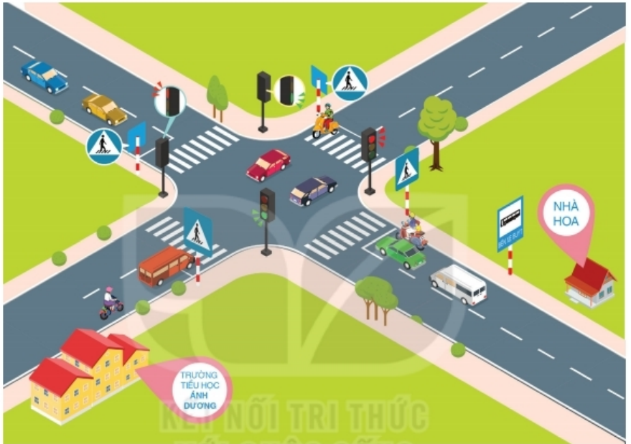
Hoa cần đi bộ trên vỉa hè phía tay phải mình, chỉ sang đường khi các phương tiện dừng lại trược vạch cho người đi bộ
Quan sát đường Hoa đi bộ đến trường
Hoa cần chú ý những biển báo giao thông nào?
Hướng dẫn Hoa đến trường an toàn
Notes:
Bài giảng thiết kế bởi: Hương Thảo - tranthao121004@gmail.com

Slide 34
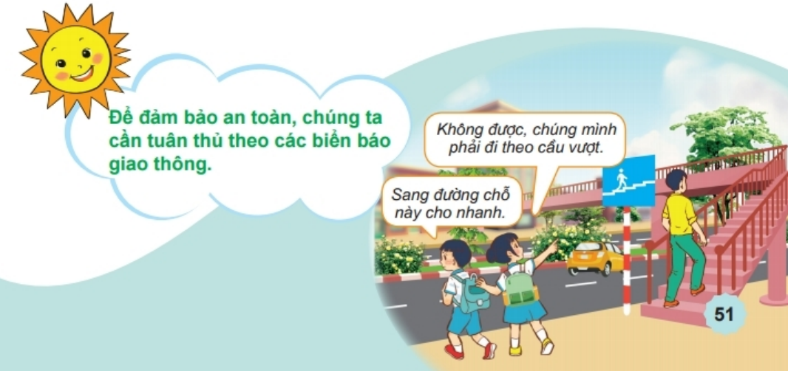

Slide 35

Củng cố bài học
Notes:
Bài giảng thiết kế bởi: Hương Thảo - tranthao121004@gmail.com

